Slide 1
網頁程式設計 期末報告
學號：407736018
系級：運競四
姓名：陳俐妏

Slide 2
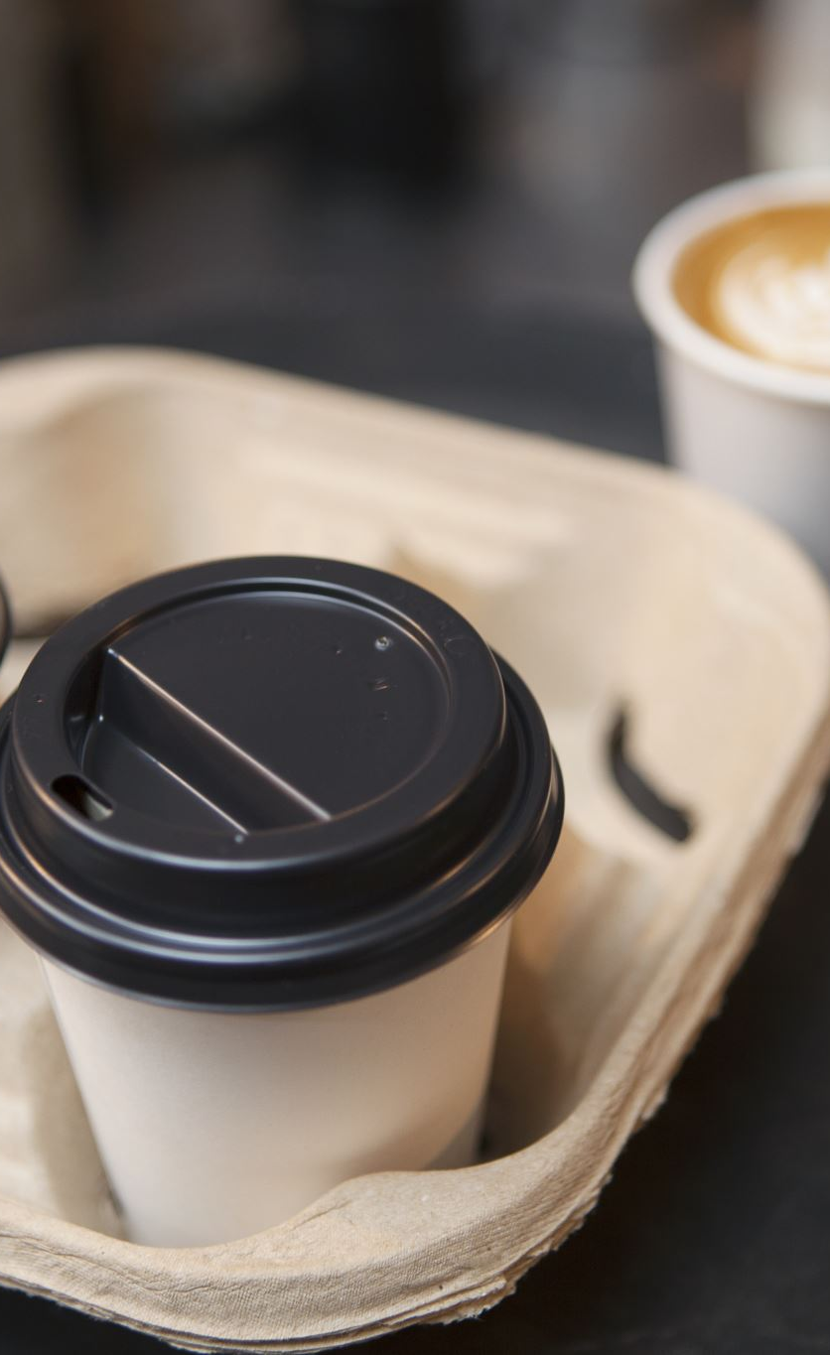

網站名稱
泰Thai飲料店

Slide 3
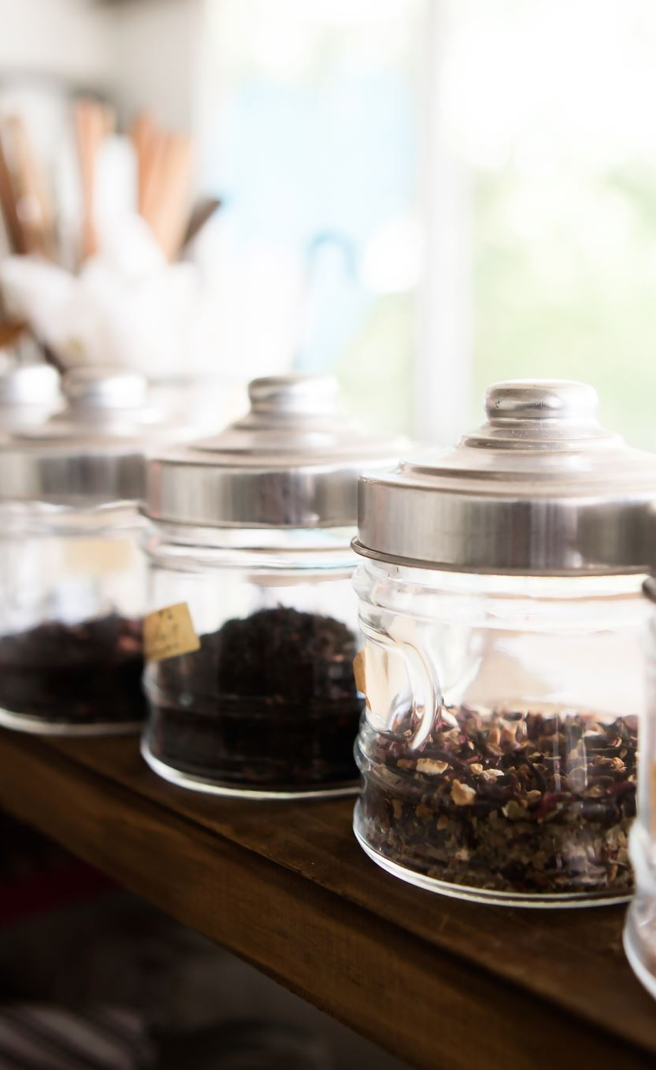
網站主題
泰Thai飲料店介紹
連結----菜單
音樂
交通
常見問題
影片欣賞
會員加入
店長推薦
對顧客的品質保證
聯絡我們

Slide 4


網站介紹
製作網站讓更多人認識這間飲料店。裡面的菜單也可以讓消費者了解每項飲料的特色和成分。

Slide 5



網站的客群
客群主要為使用電腦者(多為年輕人)

Slide 6
網站內容-資料蒐集來源
自行設計飲料店介紹、交通方式
菜單圖片,店內音樂參考自網路
常見問題參考自其他飲料店

Slide 7

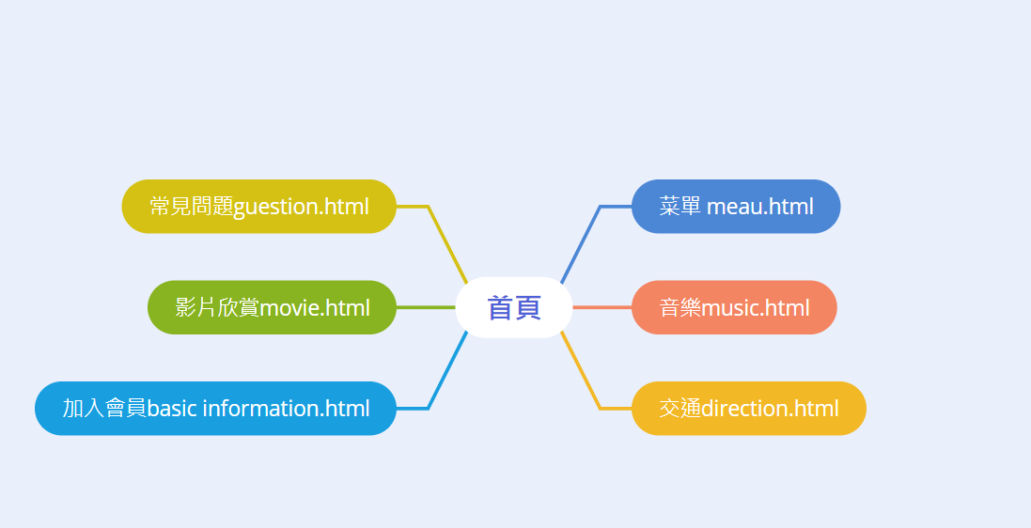
網站架構

Slide 8
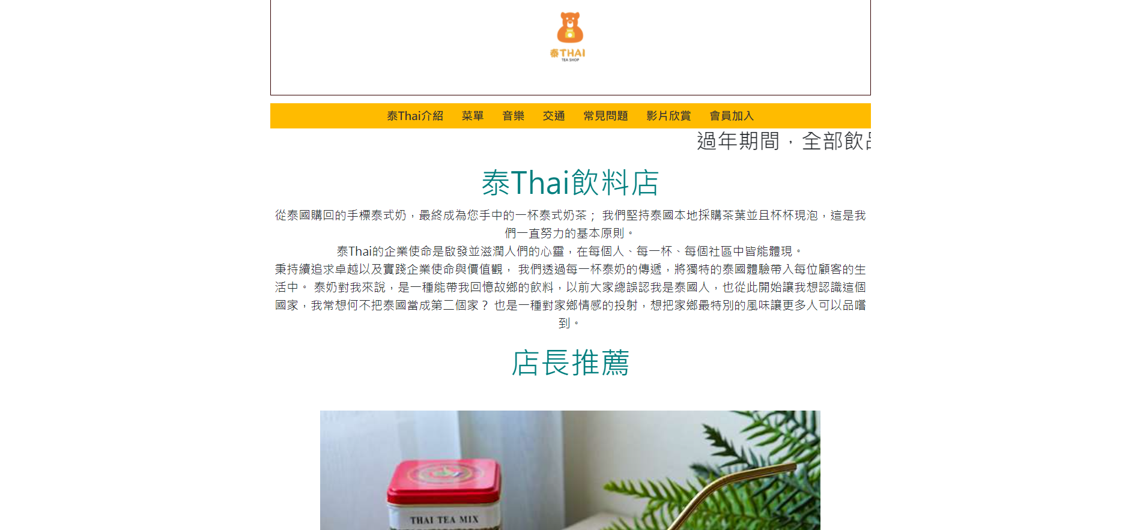
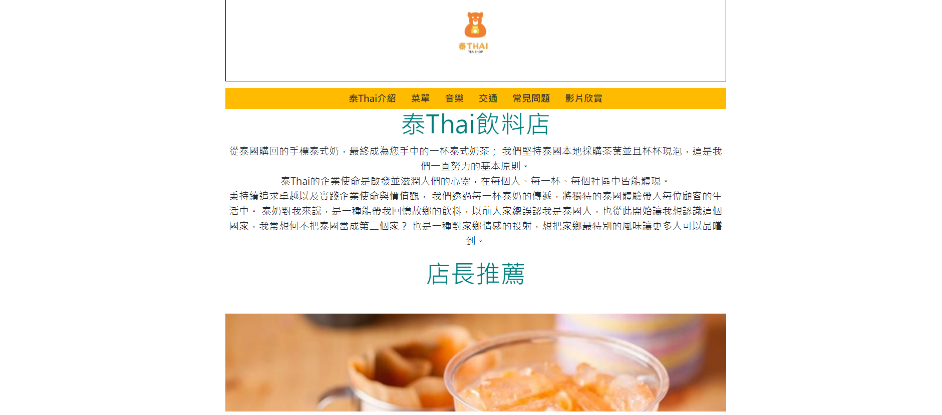
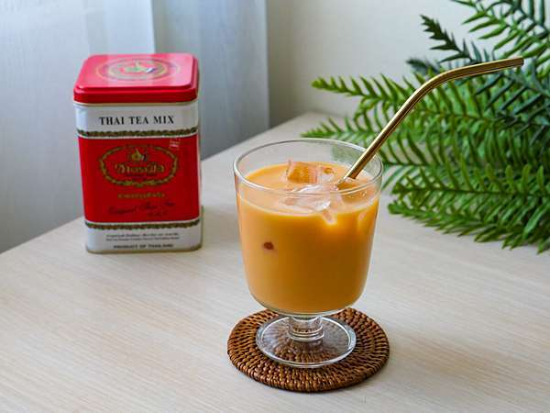

網頁版面-首頁 THAI介紹

Slide 9
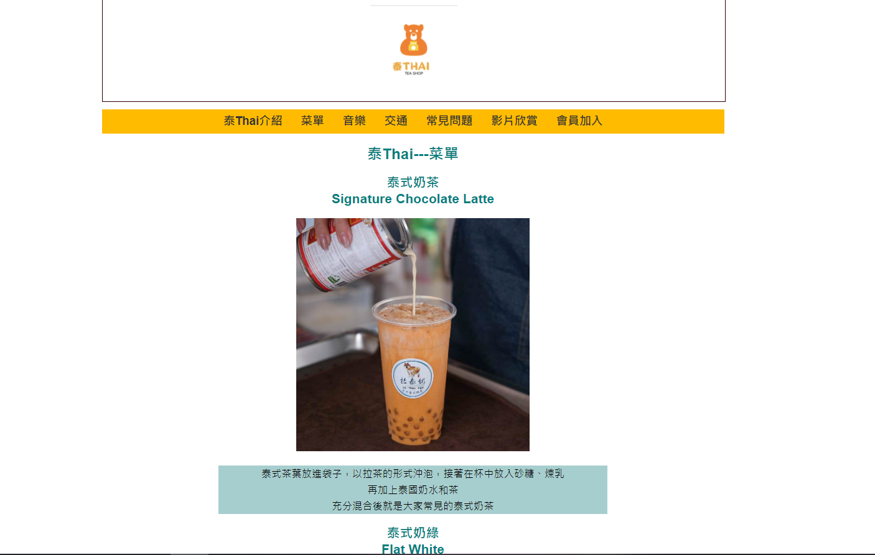
網頁版面-菜單

Slide 10

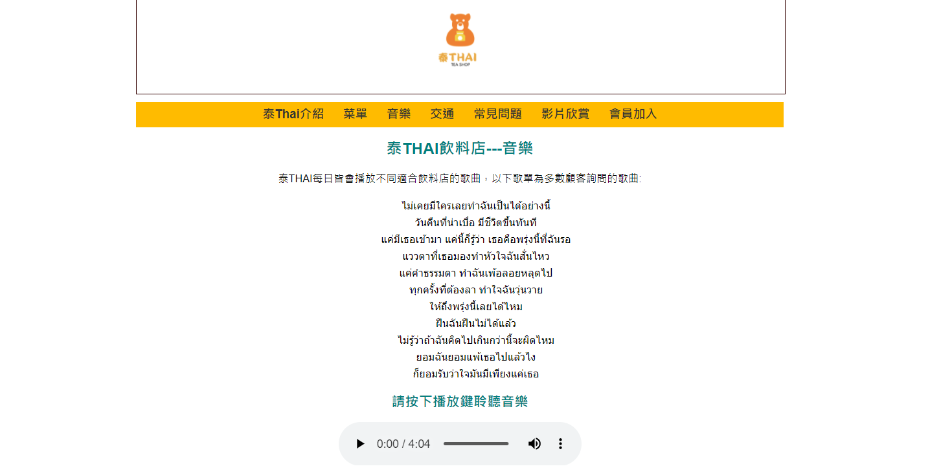
網頁版面-音樂

Slide 11
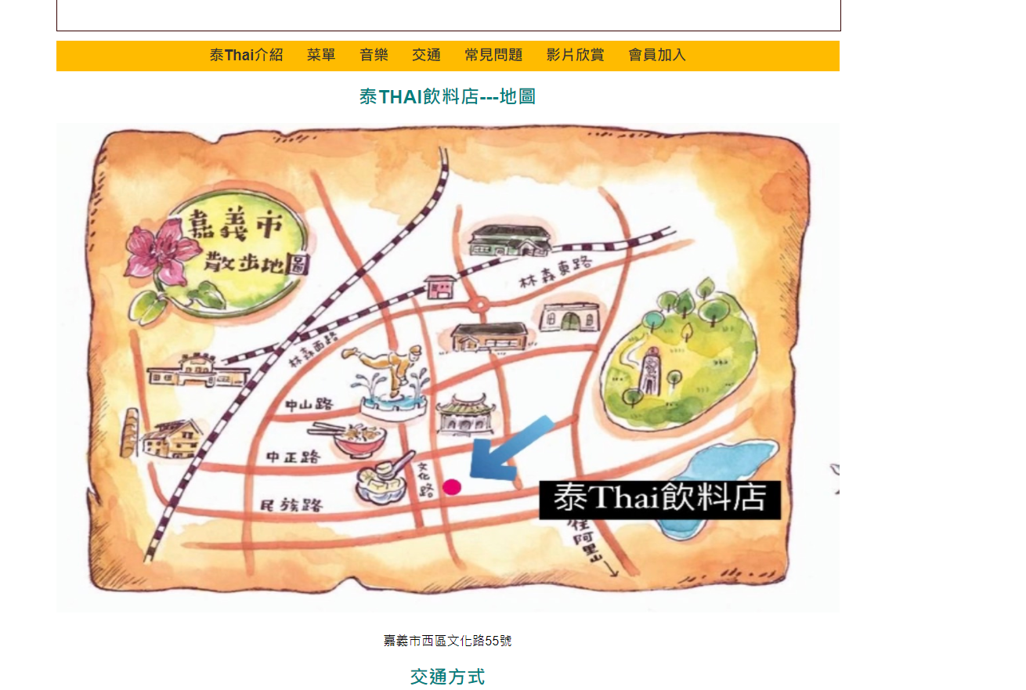

網頁版面-交通

Slide 12
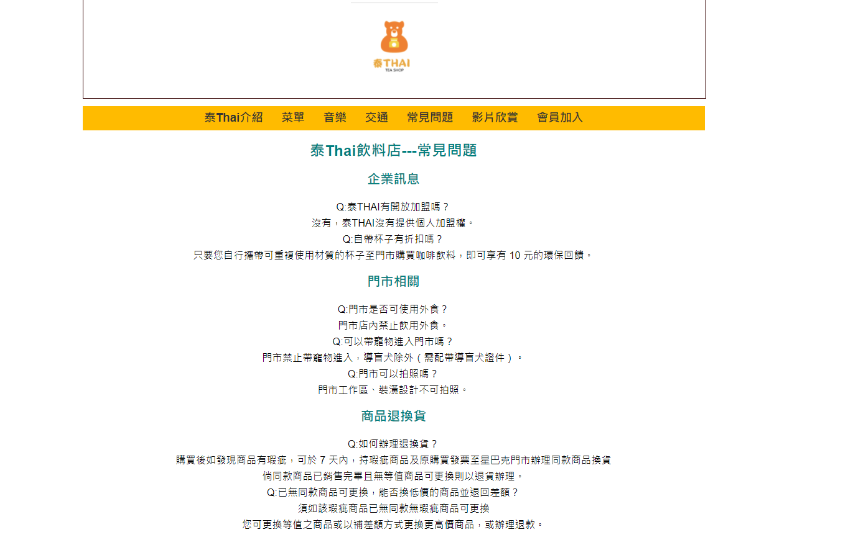



網頁版面-常見問題

Slide 13
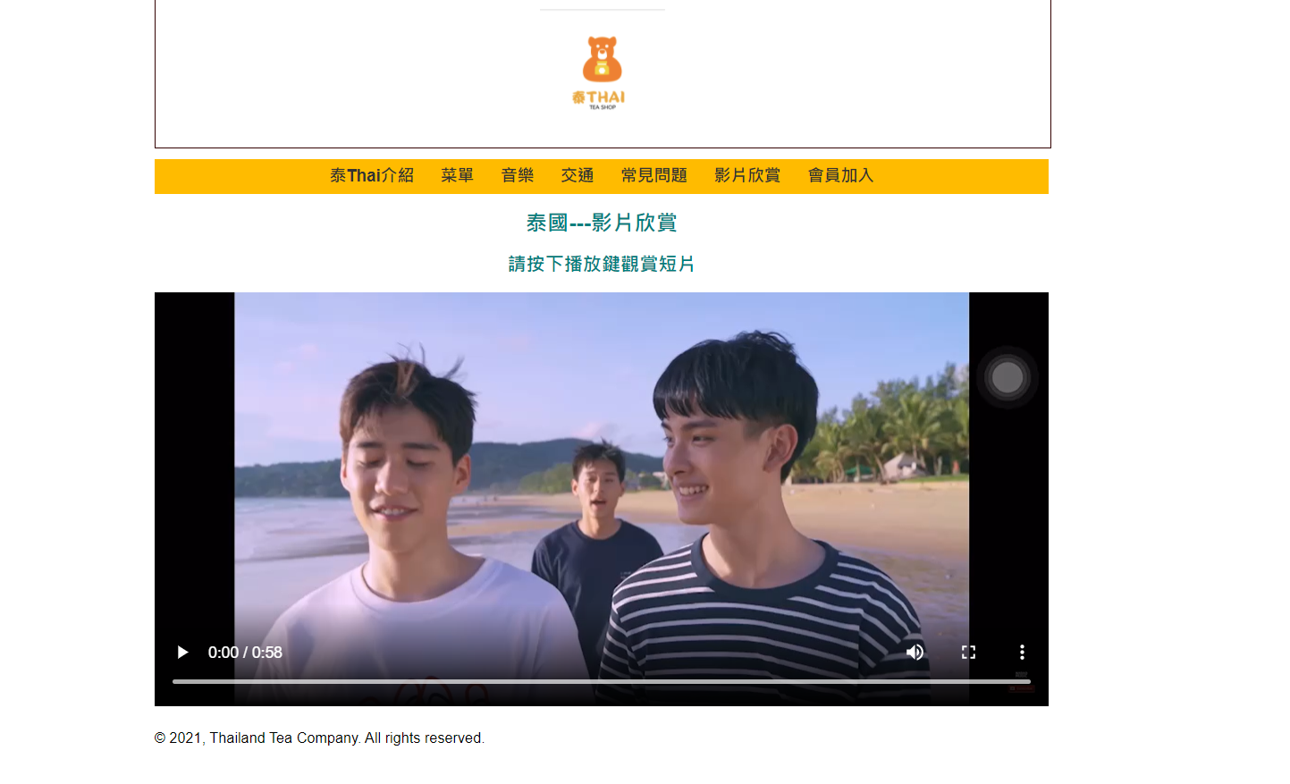

網頁版面-影片欣賞

Slide 14
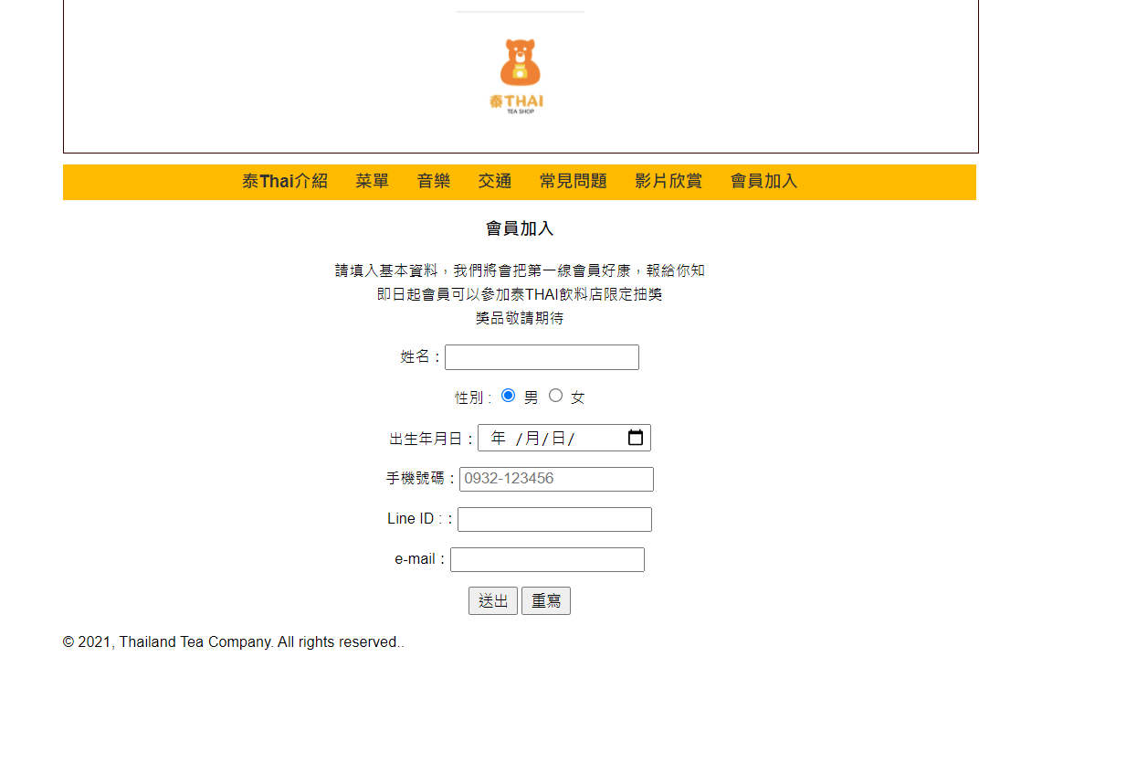
網頁版面-會員加入

Slide 15
謝謝大家

